Slide 1

Data On The Rocks
Eine Analyse
Ein Projekt von Christine Eisenburger, Nadja Post, Laura Richter & Sven Schrodt
Notes:
Titel + Teamvorstellung
Quick Facts: Daten eines Online-Shops über 13 Monate, Whiskyquartier Online-Shop
Projektziel: Dashboard erstellen, 3 Hypothesen testen

Slide 2
Gliederung
Datenqualität & Hypothesen
Methodischer Ansatz
Analyse-Ergebnisse
Datenprobleme & Lösungen
Fachliche Ergebnisse
Lessons Learned
Fazit & Ausblick
Fachliche Ergebnisse
Lessons Learned
Fazit & Ausblick

Slide 3
Datenqualität & Hypothesen
Datenqualität:"marginal"
- < 3000 Werte,
viele Nullwerte,
Aggregationen
Unsere 3 Hypothesen:
1. Versandkosten ↔ Abbruchrate
Projektziel:
Dashboard in PowerBI
Analyse von:
Traffic, Zielgruppe, Absprung, Conversion
2. Werbeinvestment ↔ Nettoumsatz
3. Rohdatenqualität verhindert valide Aussagen
Notes:
Screenshot: Visualisierung der Datenprobleme (Tabelle im Dokument zeigen) ??

Slide 4




Methodischer Ansatz
Warum 4 Tools?
Tools: PowerBI | Python | SQL | KNIME
Notes:
Warum 4 Tools?
Damit jedes Teammitglied sich einmal mit dem Datensatz beschäftigt um dann die Ergebnisse miteinander zu vergleichen
Übergabe an Laura und Nadja
Tools:
PowerBI -> EDA Dashboard
Python -> EDA und Dash
SQL -> EDA und Datenbereinigung
KNIME -> EDA und Machine Learning

Slide 5
Analyse-Ergebnisse
PowerBI (Demo)
- Hier zu BI wechseln -
Notes:
Was wurde umgesetzt: Power Query, Datenmodellierung, Measures
Sternschema, Dimensionstabellen, Seiten-Navigation
Erkenntnis: Dashboard optisch fertig, aber inhaltlich begrenzt durch Datenqualität

Slide 6



Analyse-Ergebnisse
SQL
Normalisiertes Datenmodell
(PostgreSQL, SQLite)
Views & Aggregationen
für schnelle Auswertungen
Vorteil: Daten jederzeit exportierbar,
auf andere RDBMS übertragbar

Slide 7




Analyse-Ergebnisse
Python
EDA, Grafische Analyse, Dashboard
Admin-Tool:
KPI-Definition, Diagramm-Wahl
Export:
SQL, CSV, XML
Hilfsklassen (WikiTumblerFoo Package)

Slide 8
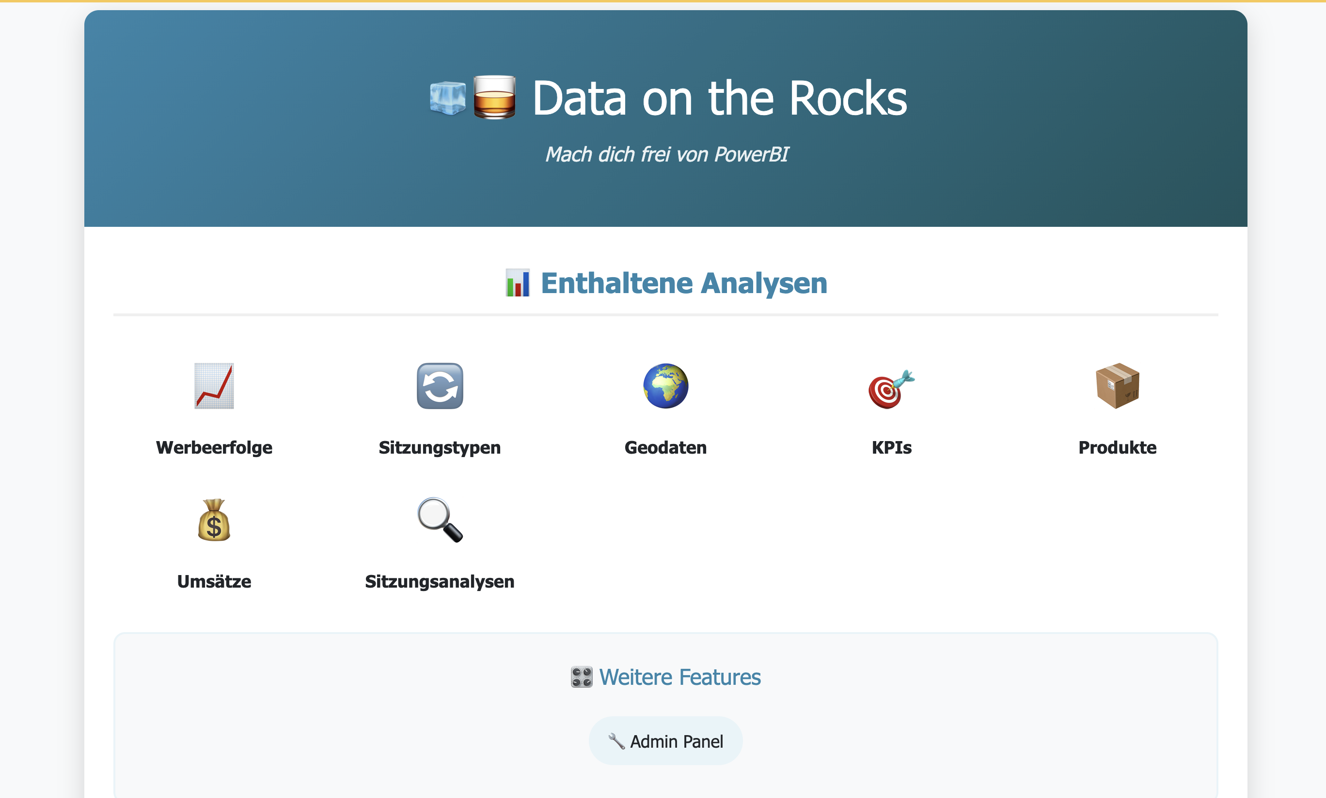
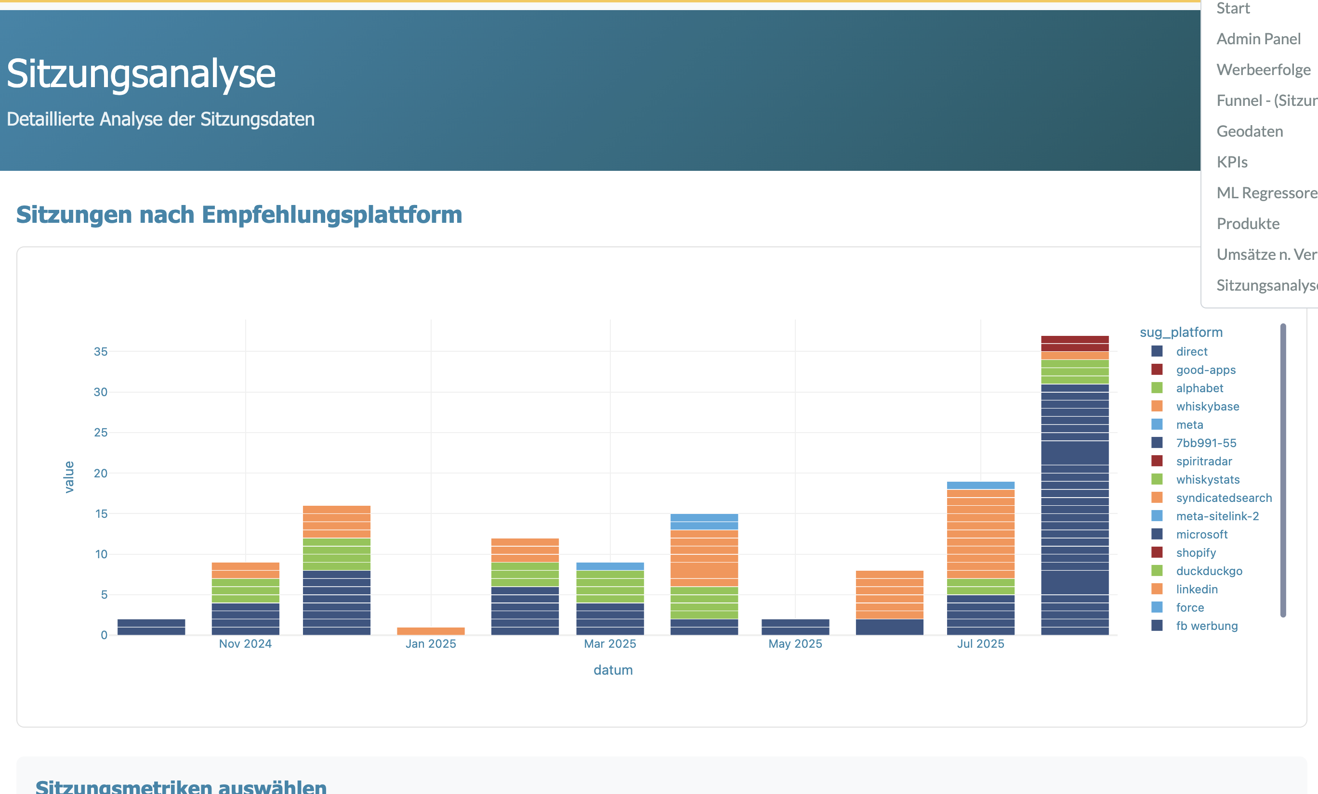
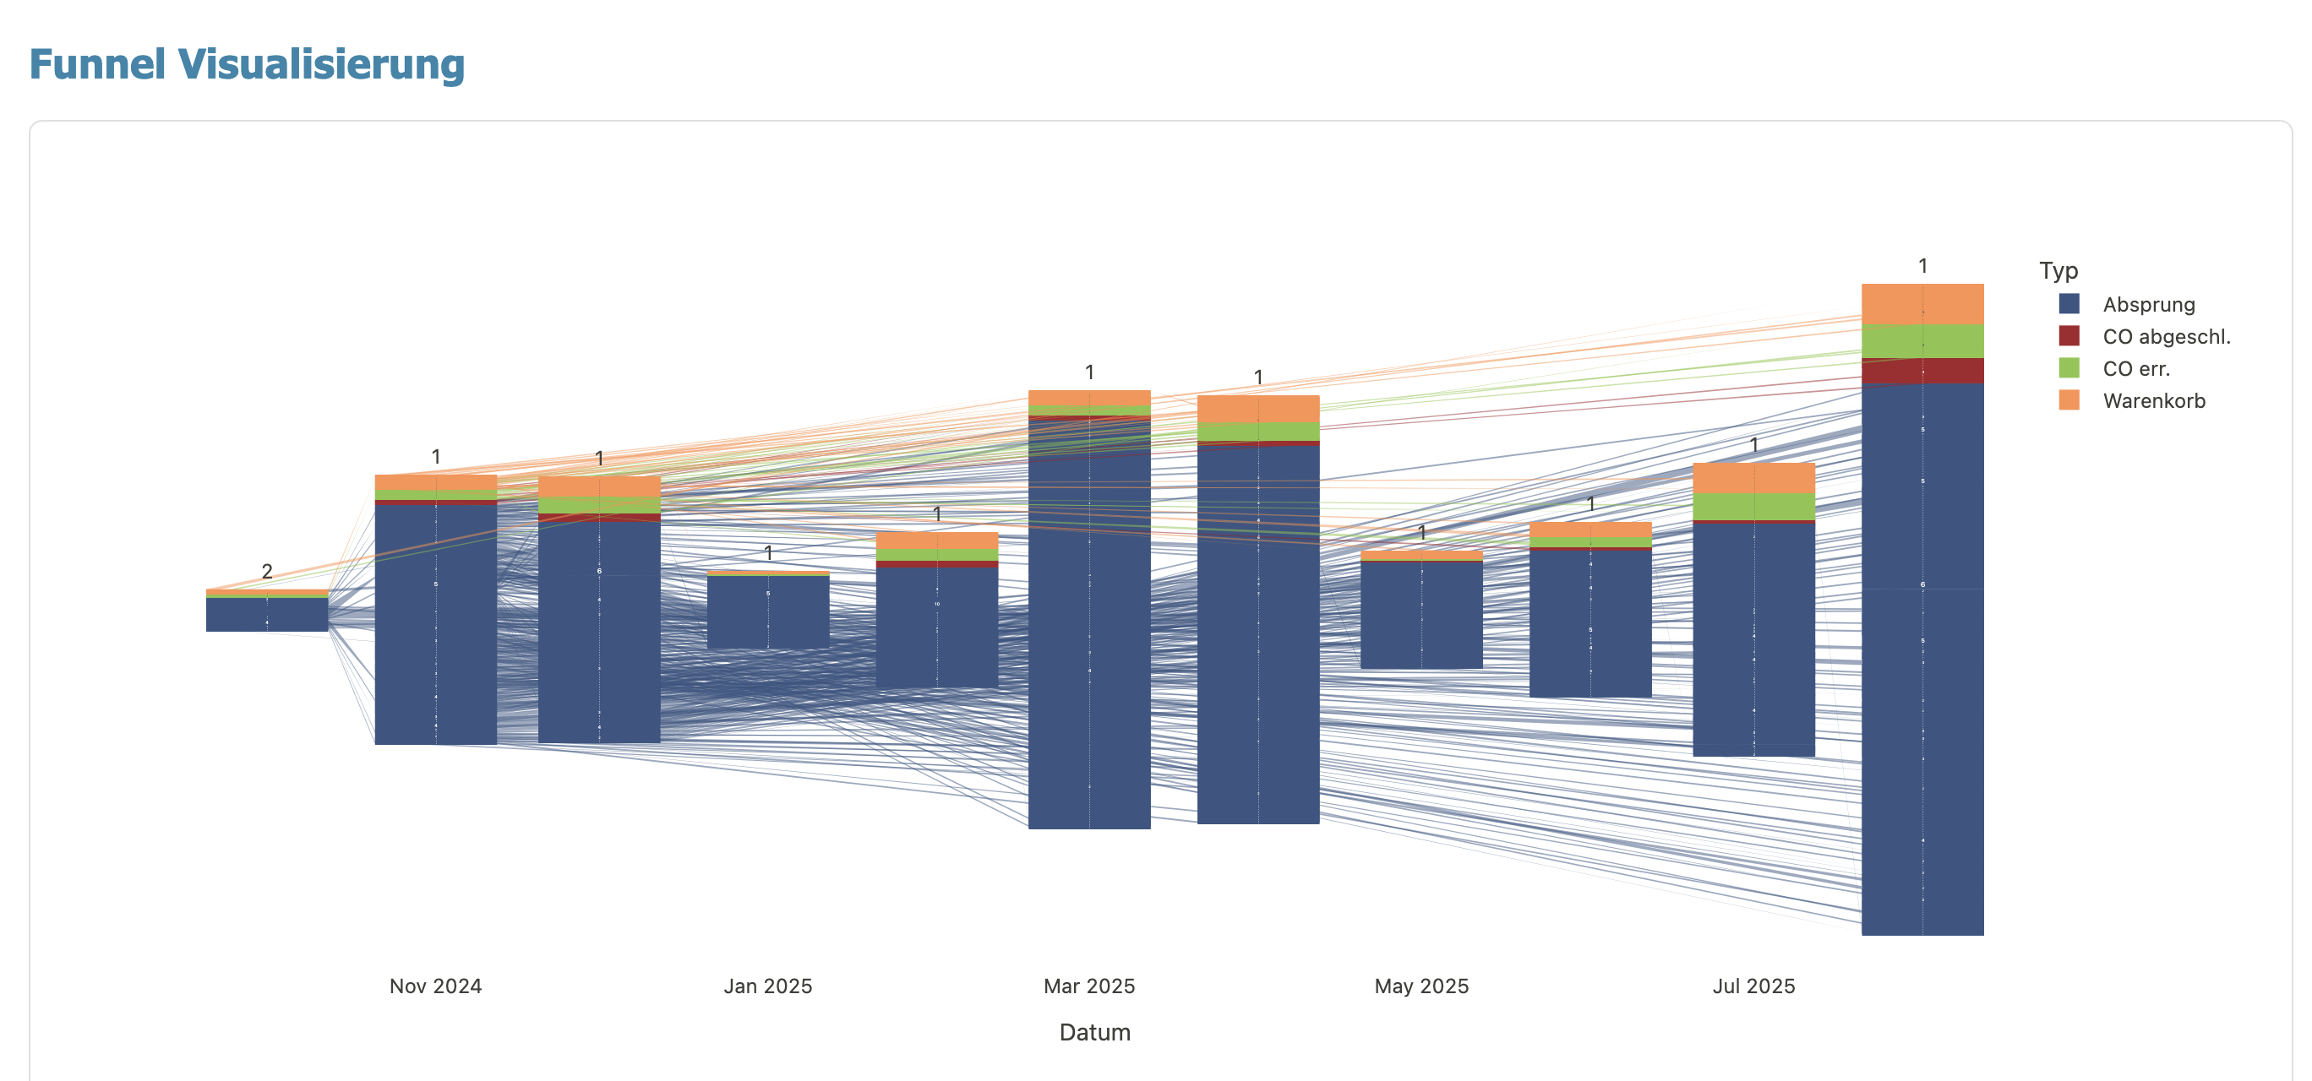
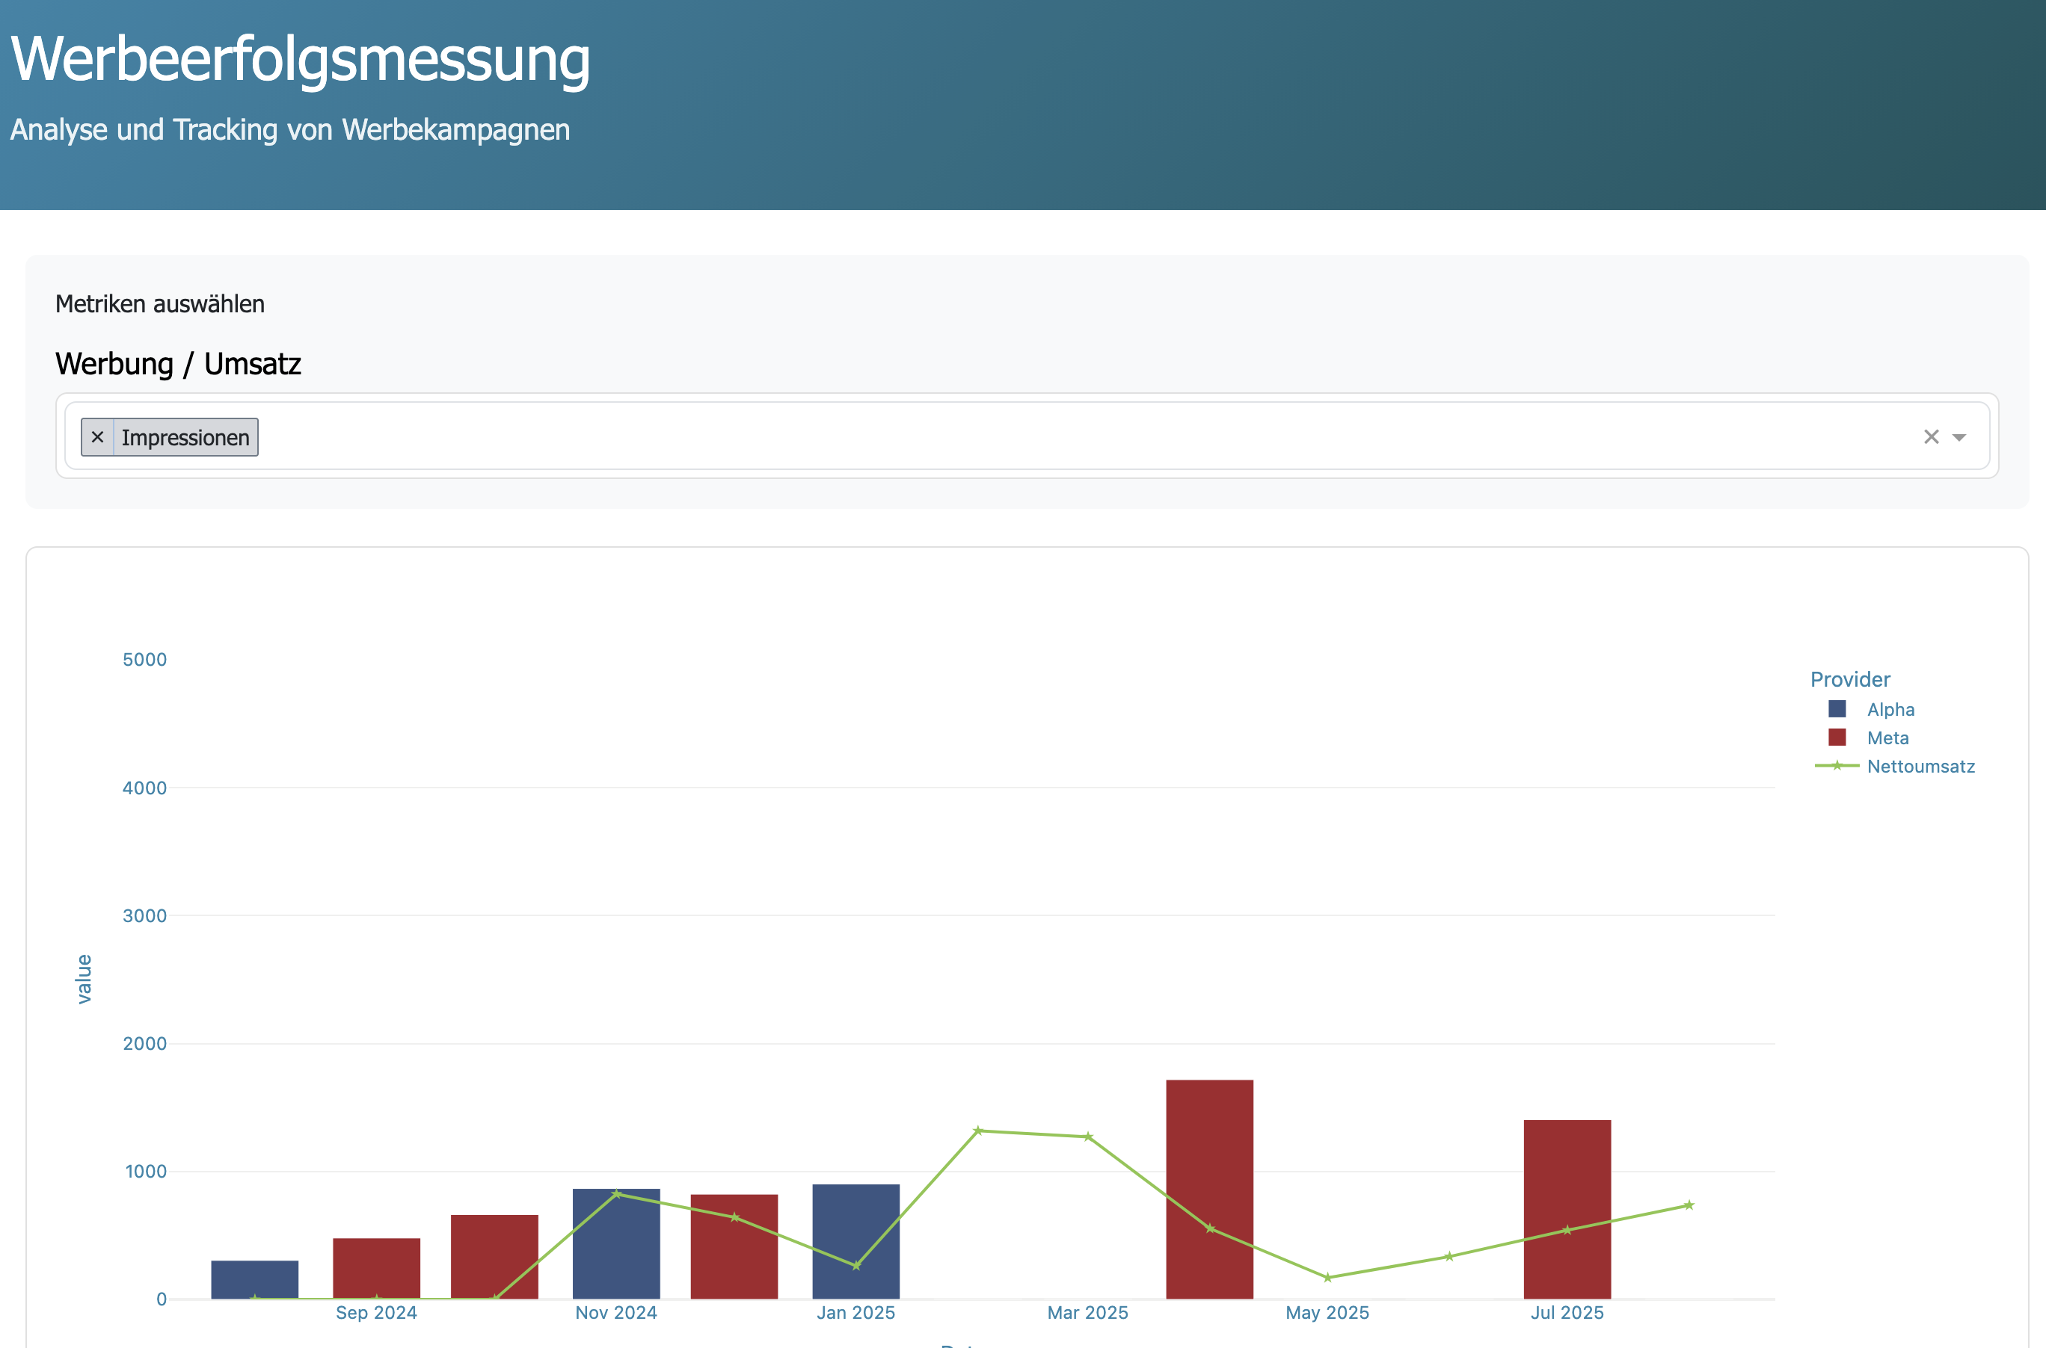
Python-Dashboard

Slide 9
Analyse-Ergebnisse
KNIME
Lineare Regression: Umsatz prognostizieren
Tabelle mit Key-Metriken:
R² = -0,753 (schlecht!)
RMSE = 512,485
Adjusted R² = 1,438 (unplausibel)
Fazit: Modell funktioniert nicht → Datenbasis zu schwach
Notes:
Ich brauche von Sven eine Stallvorlage für die Key-Metrik Werte

Slide 10
Datenprobleme & Lösungen
Probleme
Nullwerte, fehlende Datumsangaben
Session-Tracking fehlerhaft aggregiert Conversion-Rate verfälscht
(Web-Crawler mitgezählt!)
Datendiskrepanzen zwischen Dateien
Lösungen
Aggregation auf Monatsbasis
Abstimmung mit Auftraggeber
Fehlerhafte Daten ausgeschlossen
Notes:
(Dublin-Beispiel)
(Web-Crawler mitgezählt!)

Slide 11
Fachliche Ergebnisse
Hypothese 1 & 2:
NICHT bestätigt
Versandkosten zeigen keinen Einfluss auf Abbruchrate
Werbeinvestment zeigt keinen Einfluss auf Umsatz
Grund: zu wenig valide Daten
Hypothese 3:
BESTÄTIGT
Rohdatenqualität steht wissenschaftlichen Aussagen entgegen
Datenlimits:
Nur 5 Monate (2024) + 8 Monate (2025) verwertbar
→ keine Zukunftsprognosen möglich

Slide 12
Lessons Learned
PowerBI: Viel Zeit in Tool-Learning statt Fachanalyse!
Empfehlungen für nächste Phase:
Bessere Datenqualität schaffen (Tracker-Konfiguration überprüfen)
Session-IDs konsistent halten
Web-Crawler ausschließen
Kontinuierliche Datenchecks etablieren
Notes:
Tracker-Konfiguration überprüfen: in Bezug auf welche IP was wann wo macht, Wie entstehen die Daten aus was die geliefert wurden?
Session-IDs konsistent halten:
Web-Crawlwer ausschließen: Suchmaschinenbesuche auf der Webseite nicht als Kundenbesuche zählen
Kontinuierliche Datenchecks etablieren: Sven fragen

Slide 13
Fazit & Ausblick
01
02
03
Dashboard ist Proof of Concept, keine finalen Aussagen
Mit besseren Daten: alle Tools liefern Mehrwert
Nächster Schritt: Datenqualität verbessern => neue Analyseergebnisse
Notes:
Keine finale Aussage wegen fehlender Datenmenge

Slide 14
Vielen Dank für Eure Aufmerksamkeit

